Slide 1

ระบบสอบถามผลการเรียนทางโทรศัพท์อัตโนมัติ
Grade Checking Automation System by telephone
ผู้จัดทำ
นายชนเทพ เมฆทรัพย์ รหัส 42010070
นายทนงศักดิ์ นิเวชพงศ์ศักดิ์ รหัส 42010123
อาจารย์ที่ปรึกษา
อ.ประสาร ตังติสานนท์
อ.อวัชริน นาชิน

Slide 2
สิ่งที่จะนำเสนอ
วัตถุประสงค์ และขอบเขตของโครงงาน
เนื้อหาและทฤษฎีที่ใช้
การออกแบบ
4. ปัญหาที่พบ

Slide 3




1. บทนำ

Slide 4
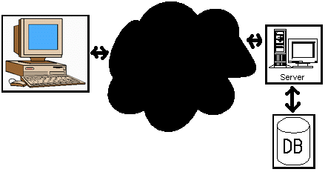



Internet

Slide 5
2. วัตถุประสงค์
เพื่อสร้างระบบสอบถามผลการเรียนอัตโนมัติทางโทรศัพท์
เพื่อช่วยบริการข้อมูลข่าวสารอย่าง สะดวก รวดเร็ว
เพื่ออำนวยความสะดวกแก่ผู้ที่อยู่ไกล
เพื่อเพิ่มประสิทธิภาพในการให้บริการข้อมูลข่าวสาร
เพื่อเพิ่มวิธีในการรับข้อมูลข่าวสารของผู้ใช้บริการ

Slide 6
3. ขอบเขตของโครงงาน
ระบบสามารถรับ input จากผู้ใช้ทาง ปุ่มกดของโทรศัพท์ ( สัญญาณ DTMF )
ระบบสามารถ output เป็นเสียงเพื่อตอบกลับไปหาผู้ใช้ได้
ระบบสามารถเข้าไปค้นหาข้อมูลจากฐานข้อมูลได้
ระบบสามารถตอบผลการเรียนได้ดังนี้
  ผลการเรียนเฉลี่ยของทุกเทอม
  ผลการเรียนเฉลี่ยเทอมที่ต้องการ
  ผลการเรียนทุกวิชาของเทอมที่ต้องการ
สามารถติดต่อได้ 2 คู่สายพร้อมกัน

Slide 7
4. หลักการ และ ทฤษฎี

Slide 8
ข้อมูลที่ต้องศึกษา
วิธีการเขียนโปรแกรมติดต่อกับ Modem
วิธีการเขียนโปรแกรมติดต่อกับ Database
วิธีการใช้ Text to Speech
วิธีการเขียนโปรแกรมโดยใช้ Thread

Slide 9


4.1 วิธีติดต่อ Modem
ใช้ AT Command
ใช้ API เช่น jtapi , tapi
ใช้ Component

Slide 10
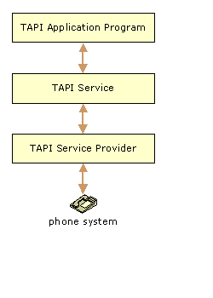
TAPI

Slide 11
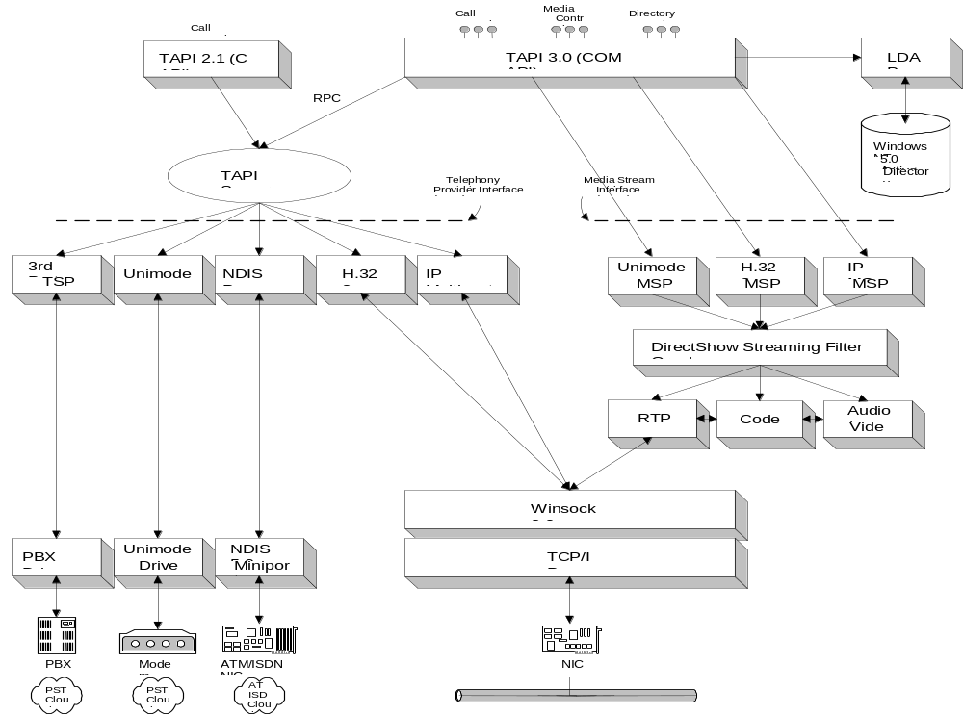

Slide 12
ความสามารถของ TAPI
ใช้คอมพิวเตอร์เป็นเครื่องตอบรับอัตโนมัติ หรือ เครื่องบันทึกข้อความ
ใช้เครื่องคอมพิวเตอร์เป็นเครื่องส่งหรือรับ แฟกซ์
ทำ VoIP
อื่น ๆ

Slide 13
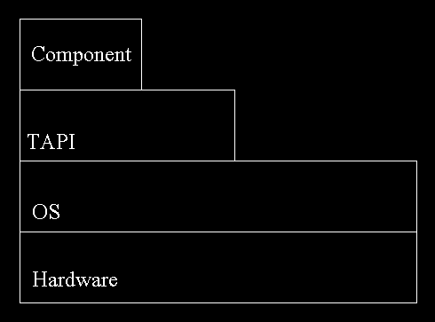
ใช้ Component

Slide 14
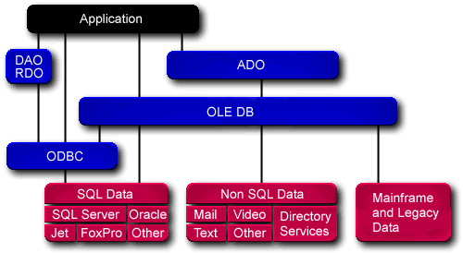
4.2 การติดต่อกับ Database

Slide 15
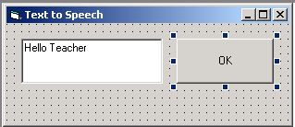

4.3 Text to Speech

Slide 16
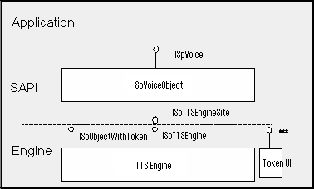

Slide 17
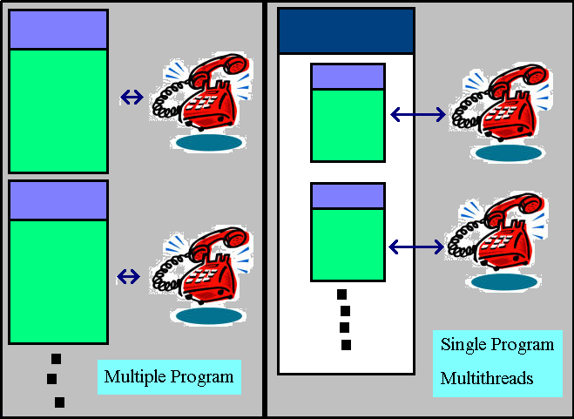
4.4 วิธีการเขียนโปรแกรมโดยใช้ Thread

Slide 18
5. ขั้นตอนการศึกษา

Slide 19
5.1 ขั้นตอนการศึกษาเรื่องการติดต่อ Modem
ศึกษา JTAPI
ศึกษา Exceletel
ศึกษา TAPI

Slide 20
5.2 ขั้นตอนการศึกษาเรื่องการติดต่อ Database
ศึกษา Technology ที่ใช้ในการติดต่อ Database
เลือก Technology ที่จะใช้ติดต่อ

Slide 21
5.3 ขั้นตอนการศึกษา Text to speech
ศึกษาจาก MSDN
ศึกษา Speech sdk 5.1
ศึกษาจากโปรแกรมตัวอย่าง

Slide 22
6. การออกแบบ

Slide 23
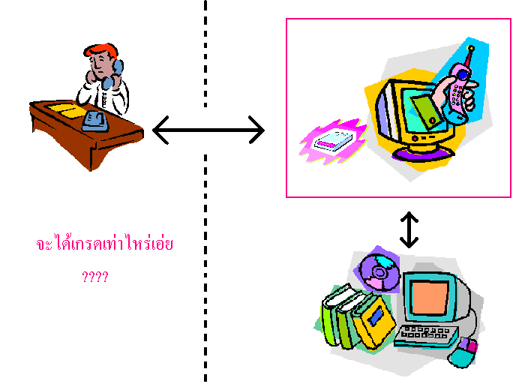
ภาพรวมของระบบ

Slide 24
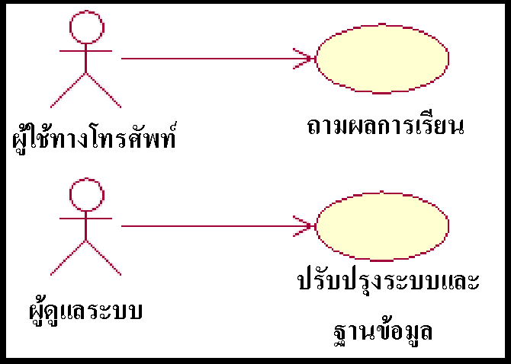
Use Case

Slide 25
งานในส่วนต่างๆของระบบแบ่งเป็น 4 ส่วน
ส่วนควบคุมขั้นตอนการทำงานของระบบ
ส่วนติดต่อกับ Modem
ส่วนติดต่อ Database
ส่วนจัดเตรียมข้อมูลในรูปแบบเสียง

Slide 26
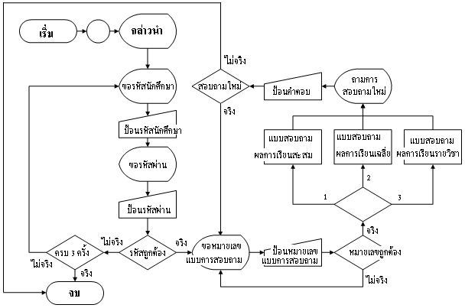
6.1 ส่วนควบคุมขั้นตอนการทำงานของระบบ

Slide 27
6.2 ส่วนติดต่อ Modem

Slide 28
6.3 ส่วนติดต่อ Database

Slide 29
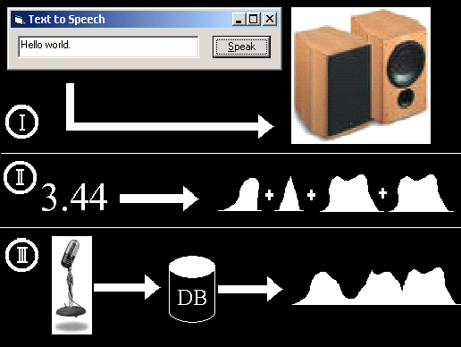
6.4 ส่วนจัดเตรียมข้อมูลในรูปแบบเสียง

Slide 30
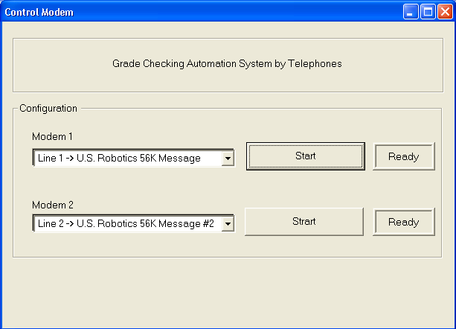
ตังอย่างโปรแกรม

Slide 31
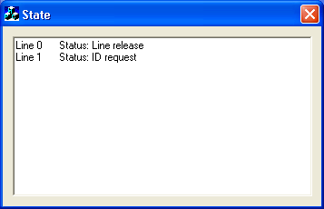
ตัวอย่างโปรแกรม

Slide 32
ปัญหาที่พบ ในขณะนี้
การตัดสายเมื่อผู้ใช้วางโทรศัพท์ไปเอง ขณะระบบใช้งานอยู่นั้นระบบสามารถตัดสายได้บางครั้ง
โมเด็มบางรุ่นไม่สามารถรองรับการทำงานของ TAPI ได้ไม่สมบูรณ์

Slide 33

จบการ Present
ขอบคุณครับ

